Slide 1
Tutorial de DNS Capítulo II : Aspectos de Seguridad
Ciclo de capacitación interna
LACNIC, Montevideo, Uruguay
Septiembre – Octubre 2010
Carlos Martínez-Cagnazzo
carlos @ lacnic.net
1

Slide 2
Seguridad en DNS
Aspectos principales:
Caché Poisoning
DNS amplification attacks
Aseguramiento de las transferencias de zona
Certificación de autoridad
Aspectos no directamente relacionados con el protocolo
Vulnerabilidades en el software que implementa DNS

Slide 3
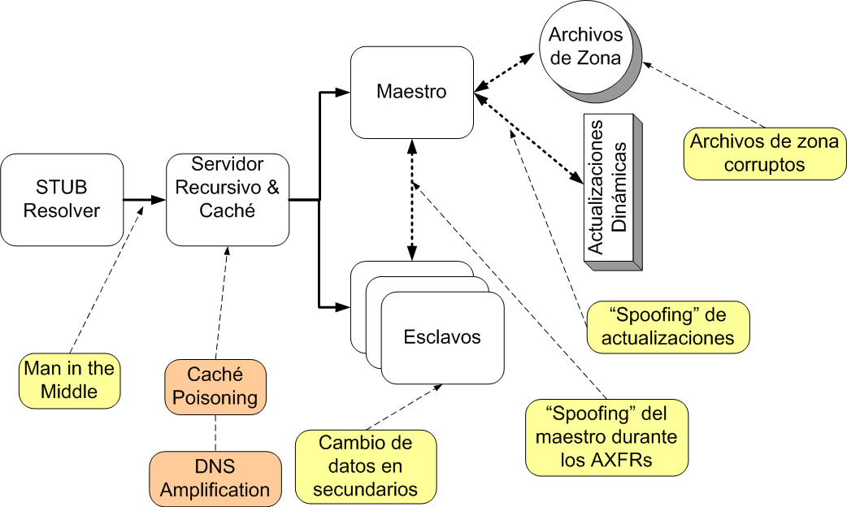
Vectores de ataque en DNS

Slide 4
Seguridad en DNS: Caché Poisoning
El caché poisoning es una técnica por la cual es posible engañar a un servidor DNS y hacerle creer que recibió información auténtica y válida
El servidor luego cachea esa información y la utiliza para responder otras consultas hasta la duración el TTL de los RRs cacheados
De esta forma propaga el engaño downstream
¿Para qué?
Redirigir tráfico a sitios tomados, pharming
Robo de información

Slide 5
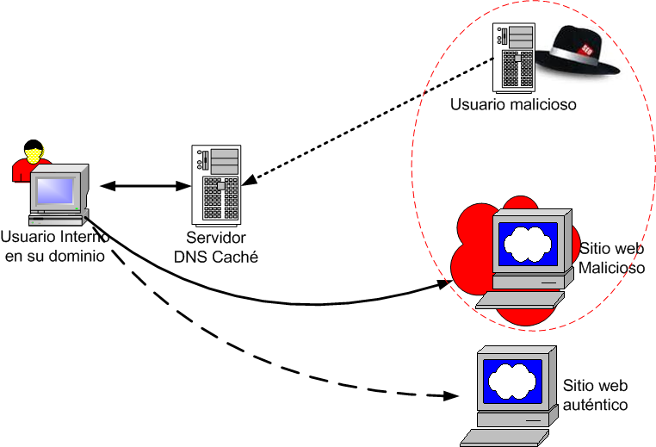
Caché Poisoning (II)
Inyección de información “falsa”
Usuario accede sin saberlo a sitio malicioso

Slide 6
Seguridad en DNS Caché Poisoning (II)
¿Cómo?
Recordar que los servers cachean agresivamente la sección Additional de la respuesta
Truco: devolver el engaño en esta sección
El atacante debe tener un DNS server bajo su dominio, con una zona autoritativa.
Ejemplo:
Un cliente pregunta al DNS de good.org por el MX de bad.org
La respuesta trae el MX de bad.org y además trae, por ejemplo:
ns.banco.com.uy IN A X.Y.Z.W
X.Y.Z.W es la IP del DNS de bad.org o cualquier otro equipo malicioso

Slide 7
Seguridad DNS: Caché Poisoning (III)
Caché poisoning via DNS forgery
Inyectar paquetes de respuesta antes que el verdadero servidor de nombres en una consulta recursiva
Implica adivinar un nonce de 16 bits
Es lo que se usa para atar preguntas con respuestas
Puede no ser tan complicado, es un ejemplo de un birthday attack

Slide 8
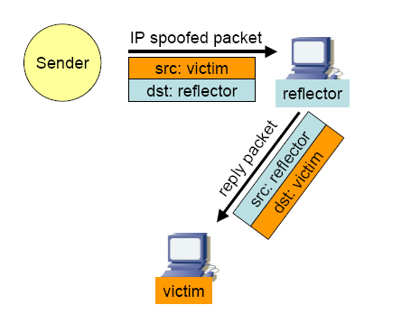
Seguridad en DNS: DNS amplification
DDoS via DNS amplification
Es una forma de lograr DDoS aprovechando servidores DNS que responden consultas recursivas para cualquiera
Esto desde siempre se supo que no era una buena práctica, pero…
Componentes:
Consultas con IPs spoofed
Generar reflexiones a otros lugares, clásico uso del spoofing
DNS amplification
¿Cómo es posible? Usando UDP, ¡no hay 3-way handshake!

Slide 9
Seguridad DNS: DNS amplification (II)
Primer paso:
Hacer que muchos servidores de nombres guarden en caché uno o mas registros grandes
Típicamente se usan TXTs que reside en un servidor bajo control del atacante. El largo máximo (RFC 1035) es de 255 caracteres, pero se pueden poner varios.
Esto se puede hacer consultándolos por ese registro, y esto funciona siempre que los servidores amplificadores soporten recursión
El paquete de consulta es pequeño, p.ej. 20 bytes
La respuesta puede llegar a ser de 1K a 4K!

Slide 10
Seguridad DNS: DNS amplification (III)
Segundo paso:
Realizar las consultas spoofed con IP de origen la de la víctima
Las consultas se hacen por los registros TXT que esperamos esten en el caché de todos los recursivos intermedios
Algún números:
20 servidores recursivos
Amplificación 100X
20 bytes -> 2 Kbytes
ADSL de 512 Kbps upstream
Tráfico de ataque: 50 Mbps
512 Kbps * 100
Cada servidor solo “ve” ~25 Kbps

Slide 11
Seguridad en DNS: AXFR’s
Transferencias de zona:
Necesario para implementar esquemas de replicación primario-secundarios
Problemas:
Exposición de la información
Por defecto las zonas viajan en texto plano
Denegaciones de servicio
Si cualquiera puede disparar un AXFR, y como los AXFRs son potencialmente de muchos RRs, se pueden generar DoS locales
Soluciones:
Buenas prácticas de filtrado
Cifrado en las transferencias
Propios del DNS
Establecer esquemas de VPN u otros túneles cifrados

Slide 12
Seguridad en DNS: Asegurar la Autoridad
¿Porqué?
Si un atacante logra mentir sobre la autoridad sobre una zona puede envenenar cachés y redirigir tráfico a voluntad
No solo en caso de ataques, sino también en casos de disputas comerciales, surge cada vez mas como una necesidad el poder certificar la autoridad de una organización sobre una zona
Propuestas
Protocolo DNSSEC
Esquema de similar*** a una PKI apoyado en el propio arbol del DNS

Slide 13
Fin del Capítulo II
Tutorial de DNS LACNIC
13

